Slide 1
Inteligência Artificial Racista
Rielson Leandro - rlsl

Slide 2


Slide 3
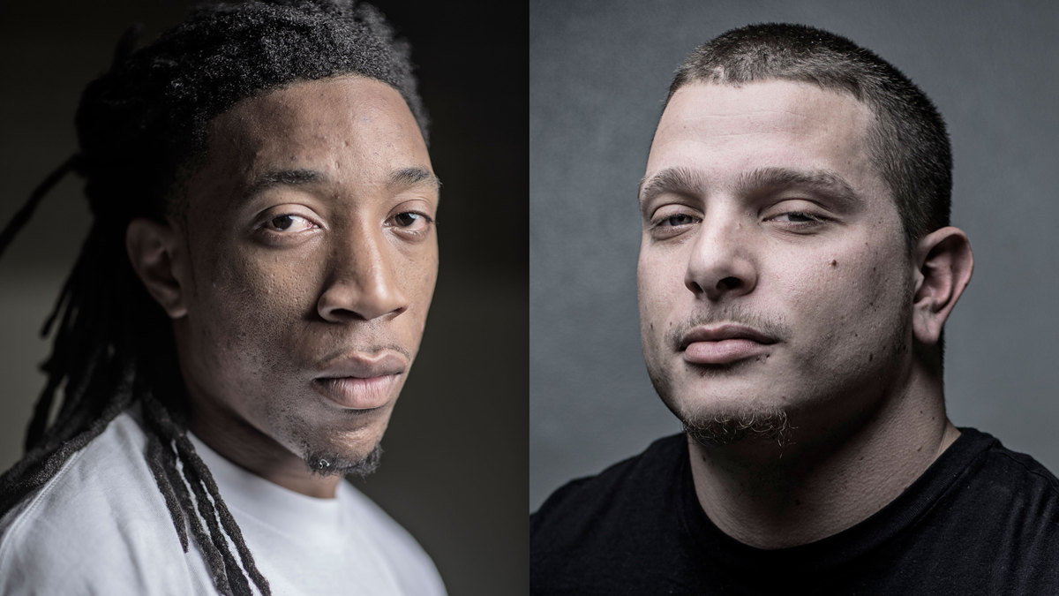

Slide 4
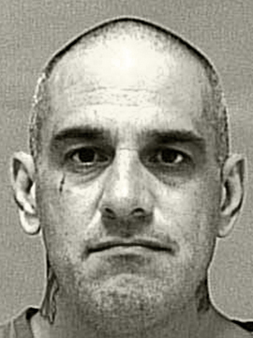
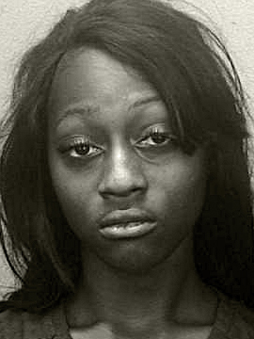
Prater
Brisha

Slide 5
Brisha Borden
Brisha Borde - 18 anos roubou uma bicicleta e uma scooter no valor de 80 dólares
Passagem Contravenções
Classificada como alto risco - 8
Não voltou a cometer crimes

Slide 6
Vernon Prater
Vernon Prater - 41 anos
Pego roubando 86 dólares em ferramentas
Assalto a mão armada
Tentativa de Assalto a mão armada
Preso por 5 anos
Classificado como baixo risco - 3
Roubou Milhares de dólares em eletrônicos

Slide 7
ProPublica
Análise de risco
7.000 Pessoas presas
Mesmos padrões do software
Mostrou pouco confiável 20% voltaram a cometer crimes

Slide 8
ProPublica
Nova Análise
7.000 Pessoas presas
Mesmos padrões do software
Gama maior de dados(Crimes como dirigir com a licença vencida)
Mostrou mais preciso
61% foram presos em 2 anos
Descobriram erros contra os negros

Slide 9
Crimes cometidos anteriormente?
Isolado o histórico criminal de cada “Raça”
Negros: 77% de chance de cometer crimes violentos
Negros: 45% de chance de cometer qualquer tipo de crime

Slide 10

Conclusão

